Slide 1
Novada metodiskā diena
Audzināšanas darba speciālistu darba grupa
Tukums
2014.gada 19.martā
Tukuma novada audzināšanas darba speciālistu
MA vadītāja Evita Korna

Slide 2
Metodisko DARBU tēmas
  IKT izmantošana dažādu audzināšanas tēmu apguvē:
    veselības un cilvēkdrošības jautājumi un atbildīga attieksme un rīcība ikdienas situācijās;
    skolēnu, viņu ģimeņu un pedagogu pilsoniskā līdzdalība skolas un vietējās kopienas izglītības un kultūrvides veidošanā;
    patriotisms un valstiskā identitāte.
  Audzināšanas tēmu (veselība, cilvēkdrošība, pilsoniskā līdzdalība, patriotisms u.c. obligātās un ieteicamās tēmas) integrēšana mācību priekšmetu stundās.

Slide 3
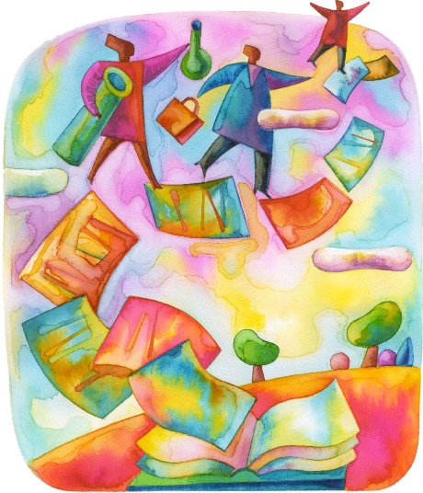
PEDAGOGU METODISKO DARBU SKATES ORGANIZĒŠANA UN NORISE
Metodisko izstrādņu skate notiek 2 kārtās.
  Pirmā kārta: izglītības iestādes līmenī līdz 2014.gada 28.februārim.
  Otrā kārta: Tukuma, Engures, Jaunpils novada līmenī:
Noslēguma pasākums – Metodiskā diena 2014.gada 19.martā:
  metodisko darbu izstāde un iepazīšana,
  prezentācijas,
  metodisko darbu apkopojums diskā
Tukuma, Engures un Jaunpils novada audzināšanas darba un interešu izglītības pedagogu metodiskie darbi
2013 – 2014

Slide 4
METODISKO DARBU AUTORU PĀRSTĀVĒTĀS SKOLAS
Skola | Darbu skaits | Autoru skaits
Tukuma Raiņa ģimnāzija | 3 | 3
Tukuma 2.vidusskola | 3 | 3
Tukuma Vakara un neklātienes vsk. | 4 | 10
Tumes vidusskola | - | -
Irlavas vidusskola | 1 | 1
Zemgales vidusskola | 1 | 1
Engures vidusskola | 1 | 1
Jaunpils vidusskola | - | -
Tukuma E.Birznieka-Upīša 1.psk. | - | -
Tukuma 2.pamatskola | 3 | 3
Tukuma 3.pamatskola | - | -
Džūkstes pamatskola | - | -
Pūres pamatskola | 1 | 2
Lapmežciema pamatskola | 2 | 2
Smārdes pamatskola | - | -
Sēmes sākumskola | - | -
Milzkalnes sākumskola | - | -
Tukuma internātpamatskola | 2 | 2
Dzirciema internātpamatskola | - | -
 | 21 | 28 autori

Slide 5
MĀCĪBU UN AUDZINĀŠANAS MATERIĀLU VEIDI

Slide 6
Audzināšanas tēmu iekļaušana mācību priekšmetos
  ģeogrāfija – 6
  vizuālā māksla – 4
  matemātika – 3
  dabaszinības, bioloģija – 2
  angļu valoda – 2
  vēsture – 2
  politika un tiesības – 2
  veselības mācība – 1
  latviešu valoda – 1
  mājturība – 1
  kulturoloģija – 1
  ētika - 1
Nav laika?
Izdari divus darbus vienā laikā!
2 in 1 – ātri, ērti, mūsdienīgi!!!

Slide 7





GLOBĀLĀS IZGLĪTĪBAS IESPĒJAS MĀCĪBU UN AUDZINĀŠANAS DARBĀ
2013. – 2015.gadā Tukuma 2.vidusskola realizē projektu
„Globālā dimensija sociālo zinātņu mācību priekšmetos”
„Global dimension in Social Sciences subjects in Formal Education”
(Nr.DCI-NSAED/2012/280-401)

Slide 8


Kas ir globālā izglītība?
Globālā izglītība veicina informētību un izpratni par to, kā notikumi pasaulē ietekmē indivīdu un kopienu dzīvi un kā mēs varam ietekmēt to, kas notiek pasaulē.
DEA (Lielbritānija)

Slide 10
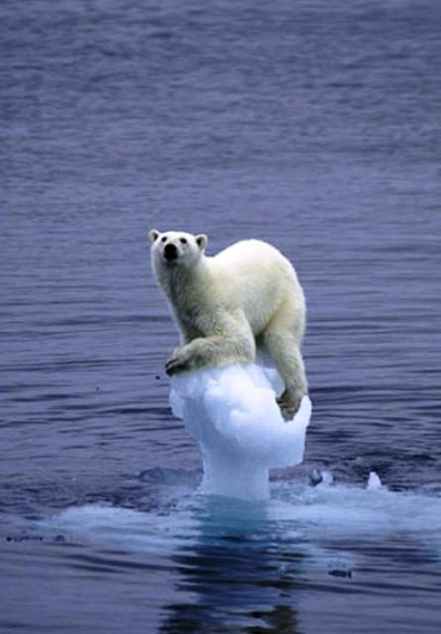
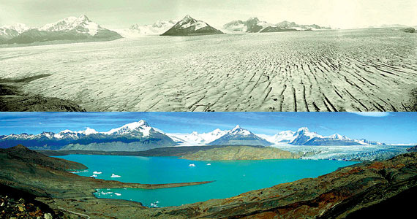
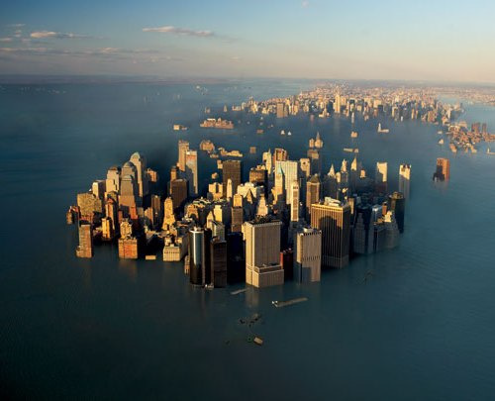
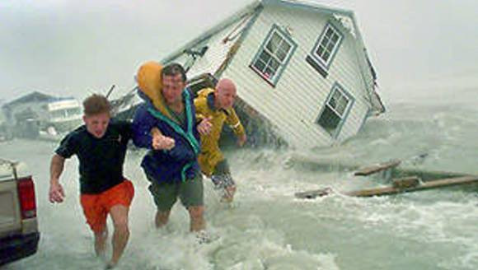

Slide 11
Globālā izglītība atver cilvēkiem acis pasaules realitātei un aicina viņus veidot pasauli, kurā valda taisnīgums, vienlīdzība un tiek ievērotas cilvēktiesības.
Mārstrihtas Globālās izglītības deklarācija

Slide 12
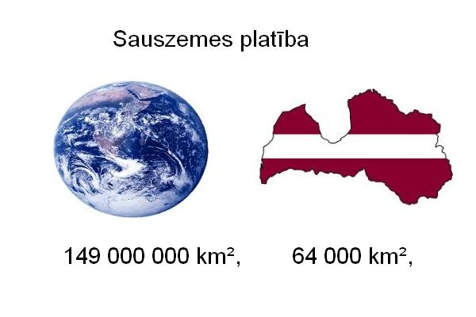

Slide 13
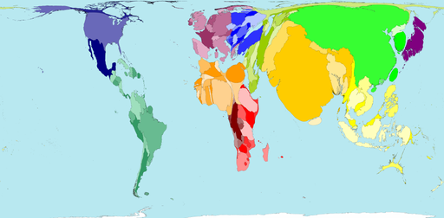
Pasaule - iedzīvotāju skaits (2000)
http://www.worldmapper.org/display.php?selected=2

Slide 14
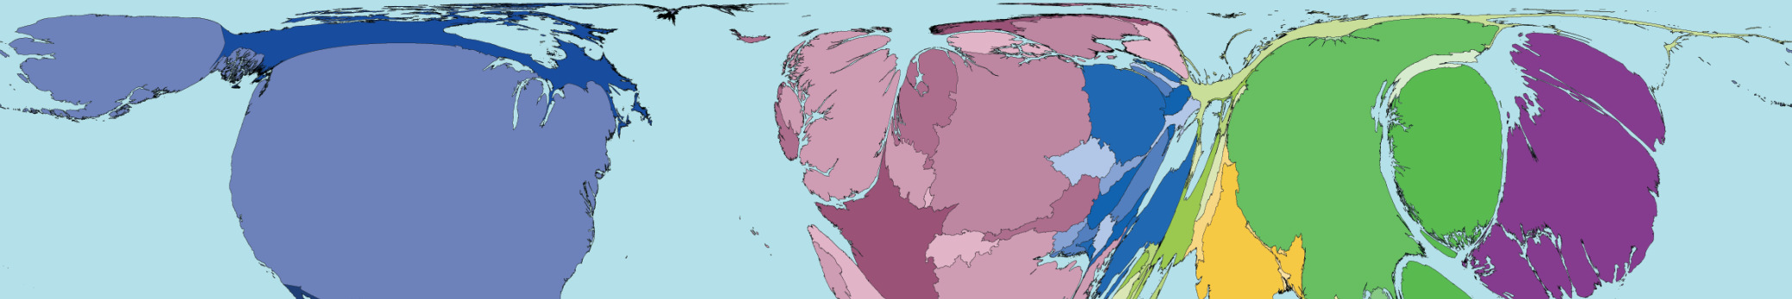
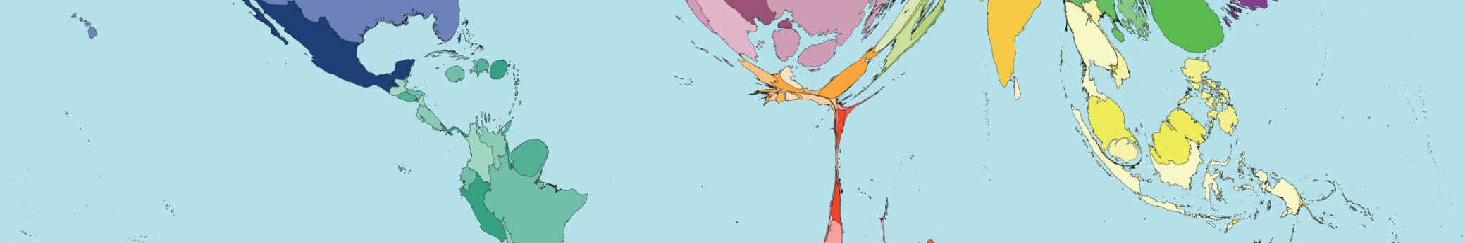

Pasaule – interneta lietotāji (2000)
http://www.worldmapper.org/animations/internet_users_animation.html

Slide 15

Kopsavilkums
Globālā izglītība rosina iepazīt un izzināt, diskutēt un domāt par to, kurp mēs ejam (attīstāmies) un kas notiek pasaulē,
kā tas ietekmē mani, manus tuvākos un manu reģionu un kā es ietekmēju cilvēkus un procesus ārpus Latvijas,
ko es varu darīt, lai pasaule kļūtu labāka (ne tikai man, bet visiem).
PASAULE IR MŪSU ROKĀS.

Slide 16
Globālā izglītība
sniedz iespēju uzzināt,
kā dzīvot
labāk labākā pasaulē
labākiem cilvēkiem

Slide 17
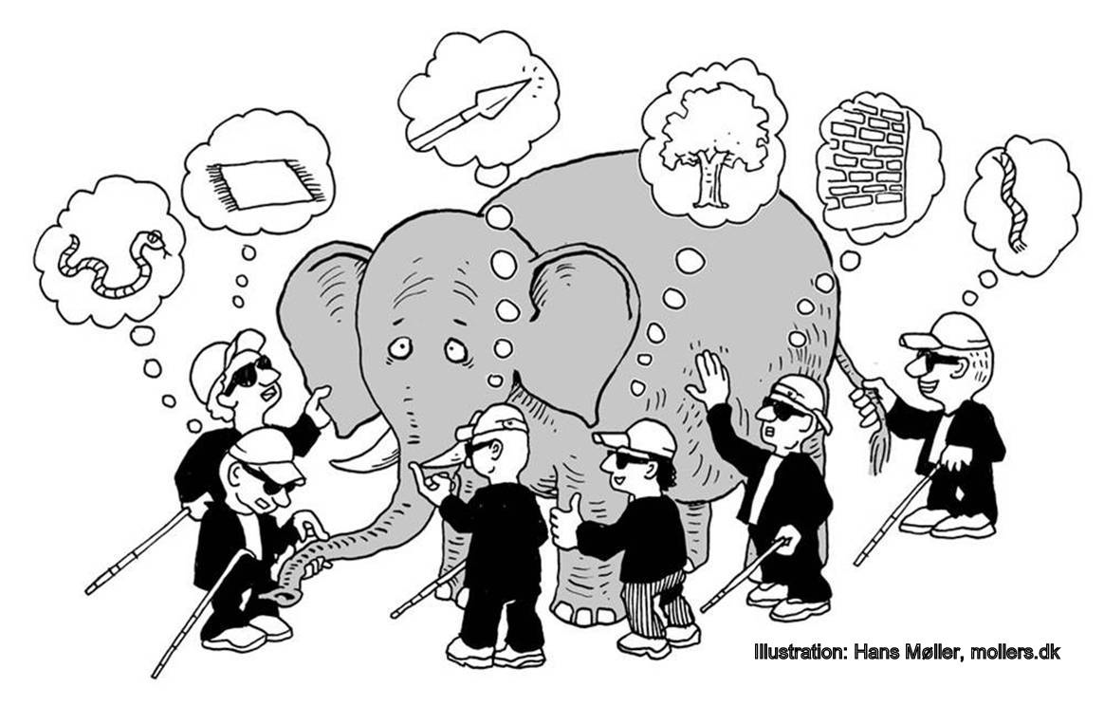
Neredzīgie, zilonim pieskaroties, katrs sajuta ko citu. Gudrais teica, ka jāaptausta viss, lai saprastu, kas tas ir.

Slide 18
8 attīstības / globālās izglītības satura pamatjautājumi
AI/GI
savstarpējā mijiedarbība
sociālais taisnīgums
cilvēktiesības
Globālā pilsonība
ilgtspējīga attīstība
vērtības un izpratne
konfliktu risināšana
dažādība

Slide 19
Galvenās tēmas
Globalizācija, globalizācijas ietekme
Globālās kopsakarības – cilvēku, valstu un procesu savstarpējā saistība
Migrācija
Dažādība, starpkultūru attiecības un komunikācija
Vides un klimata pārmaiņu jautājumi
Ilgtspējīga attīstība
Miers un konfliktu risināšana
Taisnīgums pasaulē un solidaritāte
Starpvalstu ekonomiskās attiecības, godīga tirdzniecība
Godprātīga valstu sadarbība

Slide 20
Globālā izglītība sociālo zinātņu mācību priekšmetu standartos pamatizglītībā (skaits)

Slide 21
Globālā izglītība sociālo zinātņu mācību priekšmetu standartos vispārējā vidējā izglītībā (skaits)

Slide 22
GLOBĀLĀS IZGLĪTĪBAS INTEGRĒŠANAS IESPĒJAS
Mācību stundas, dažādu mācību priekšmetu apvienotas stundas (kopīga tēma).
Atsevišķas aktivitātes skolā (tematiskās dienas, pasākumi, projektu nedēļa).
Sadarbības projekti un aktivitātes ar citām skolām reģionā, valstī un ārvalstīs.
Skolas attīstības vīzija, plāns un vērtības.
Skolas ikdienas aktivitātes (skolas kafejnīca).
Viesu, ekspertu vizītes skolā.
Skolas iniciētas aktivitātes vietējā kopienā, sadarbojoties dažādām grupām (skolēni, skolotāji, vecāki, NVO).

Slide 23
Projekta nodarbību un metodisko materiālu temati
Globālā izglītība, tās saturiskās jomas un vieta mācību procesā (MA praktiskā nodarbība pedagogiem, jebkura mācību priekšmeta tēmas ievadā)
Sociālā un ekoloģiskā atbildība (politika un tiesības, sociālās zinības, dabaszinības, klases stundas, vides interešu izglītība, ģeogrāfija)
Globalizācijas procesi. Globalizācijas izaicinājumi un iespējas (MA praktiskā nodarbība, sociālās zinības, filozofija, ģeogrāfija, ekonomika, latviešu valodā, literatūrā, ētika, sports, informātika, klases stundas, vides interešu izglītība, matemātika)
Drošības un taisnīguma jautājumi globālajā izglītībā:
  Drošība un konflikti, (politika un tiesības, vēsture, sociālās zinības, ētika, ekonomika, klases stundas)
  Kāpēc bērni neiet skolā? (sociālās zinības, klases stundas – karjeras izglītība, angļu valoda)
  Noziegumam pa pēdām… (sociālās zinības, politika un tiesības)

Slide 24
Projekta nodarbību un metodisko materiālu temati
Mana skola mainīgajā pasaulē (skolas kolektīva izpētei, skolas tradīciju un resursu apzināšana)
Cilvēku un notikumu mijiedarbība (sociālās zinības, klases stundas, ģeogrāfija, dabaszinības, bioloģija, angļu valoda, matemātika)
Kā mēs viens otru redzam: stereotipi (ētika, vēsture 11.kl., latviešu valoda 11.kl., dabaszinības, sociālās zinības, valodas, ekonomika, klases stundas, vides izglītība, ģeogrāfija, mūzika, angļu valoda)
Mediju loma globālajā pasaulē (politika un tiesības, sociālās zinības 9.kl., latviešu valoda, angļu valoda, ētika, ģeogrāfija, informātika, klases stundas – karjeras izglītība, informātika) – tika prezentēta darba grupā

Slide 25
Projekta nodarbību un metodisko materiālu temati
Pārtikas drošība (sociālās zinības, bioloģija, veselības mācība, valodas, lasītprasmes veicināšana, mājturība un tehnoloģijas, ģeogrāfija, matemātika, vizuālā māksla, klases stundas)
Sociālais taisnīgums: nauda (ekonomika, sociālās zinības, klases stundas, ārpusstundu pasākumi, vēsture, latviešu valoda, vizuālā māksla, kulturoloģija, matemātika)
Identitātes un kultūru daudzveidība (literatūra, valodas, sociālās zinības, ētika, ģeogrāfija, sākumskolas lasīšana, vizuālā māksla, klases stundas un ārpusstundu pasākumi)
Attīstības jomas vēsture (politika un tiesības, filozofija, vēsture, sociālās zinības 9.kl., klases stundas, ģeogrāfija)
Urbanizācija un dzīves kvalitāte (sociālās zinības, ētika, filozofija, literatūra 11., 12.kl., vēsture 8.kl., angļu valoda, mūzika, matemātika)

Slide 26

Globālās izglītības kultūra
2 svarīgi aspekti:
  Virzība no individuālisma (dominēšanas kultūras) uz sadarbības kultūru:
    sadarbība starp cilvēkiem, kultūrām, uzskatiem, reliģijām,
    sadarbība starp skolotāju un skolēnu, vecākiem, vietējo kopienu);
  Globālā izglītība ir izglītība prātam un sirdij
  (vērtību izglītība)

Slide 27
MATERIĀLI UN INFORMĀCIJA PAR GLOBĀLO IZGLĪTĪBU
Pētījums par globālās dimensijas klātbūtni Eiropas valstu izglītībā (latviski – saīsināts, angliski – pilnā versija): Pieejams: http://www.globalaizglitiba.lv/globala-dimensija/izpete/
Projekta mājas lapa www.globalaizglitiba.lv
  Pasaules ūdens diena – 22.marts
  Pasaules sociālā taisnīguma diena – 20.februāris
Publikācijas presē (laikrakstā «Izglītība un Kultūra», žurnālā «Skolas Vārds» u.c.) un internetā (www.t2v.lv, www.ntz.lv, www.tip.edu.lv u.c.)
Projekts «Skolas kā satelīti attīstības izglītībā» www.skolaskasateliti.lv

Slide 28
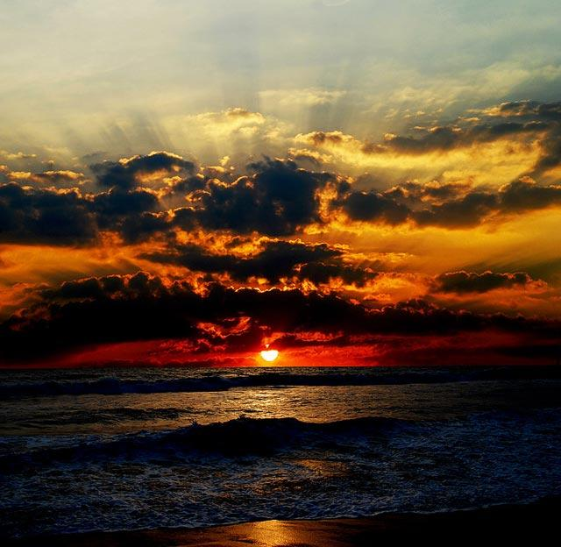
«Dzīvi nemēra pēc mūsu
ieelpu un izelpu skaita,
bet gan no to brīžu skaita,
no kuriem mums aizraujas elpa.»
(Ralph Waldo)

